Slide 1
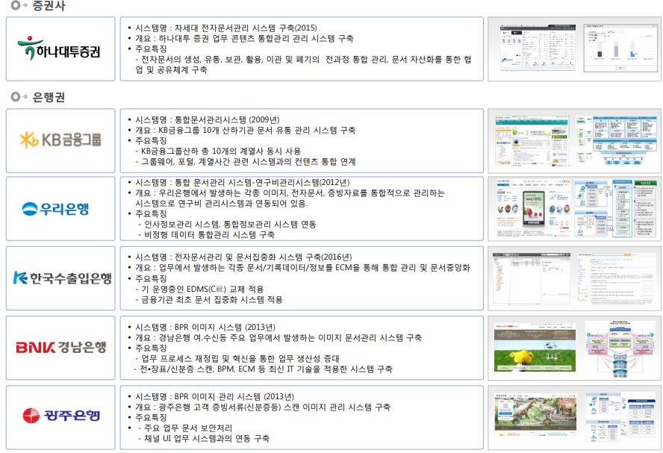
금융사 적용 사례

Slide 2
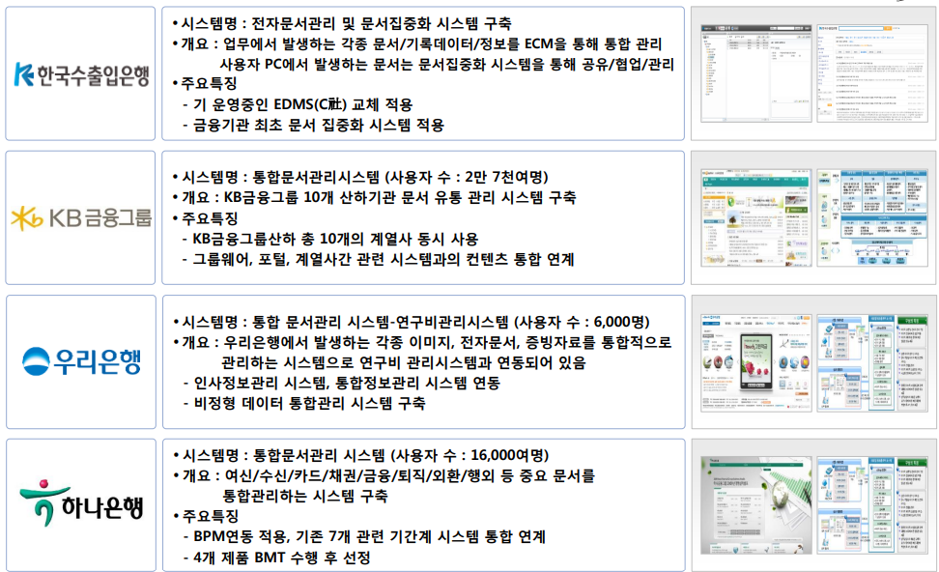
금융사 적용 사례

Slide 3
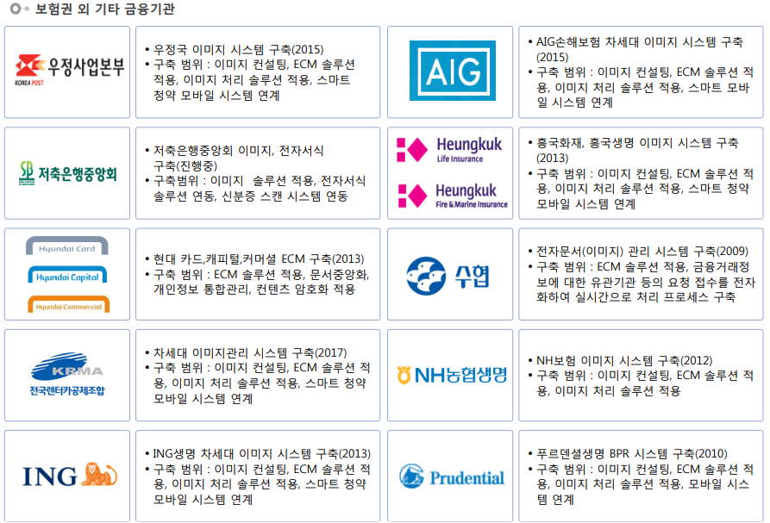
금융사 적용 사례

Slide 4


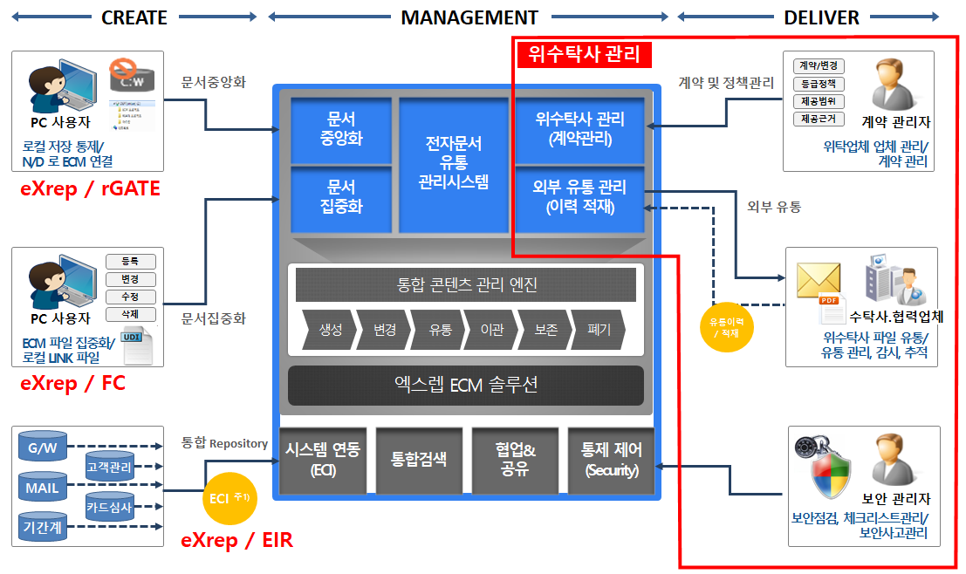

현대카드/캐피탈/커머셜
법률 준수에 대한 종합적 감독과 선도를 효과적으로 이행할 수 있는 통제 관리
개인정보파일을 PC로 부터 격리하고, 내/외부 파일 유통을 엄격히 통제, 개인정보 활용 모니터링 및 관제 체계 구축
구축 개요 및 현황
주요 이슈 및 구축 효과
시스템 명
개인정보문서 통합관리 시스템(P-Cloud) 구축
주 요 이 슈
개인 PC에 산재되어 있는 개인정보 파일의 관리 필요성
개인정보보호법 제정에 따른 법규준수 및 이에 대한 관리적, 기술적 보호장치의 강화 필요성
취급자/업무 수탁자에 대한 관리 감독 필요
규제기간의 점검 활용에 대한 대응체계 강화
구 축 내 용
개인정보 검출 및 중앙서버 자동 격리
개인정보의 검출, 격리, 활용 및 파기 전 과정 관리
구 축 효 과
전자문서 자산 영역에 대한 개인정보 파일 통합관리 체계 구축
개인정보 검색 기능의 개선으로 업무효율 증대
개인정보 파일의 철저한 통제로 유출 가능성 최소화
외부제공관리 일원화 및 제공자료 적정성 확보
산재된 계약정보 관리를 체계적으로 통합
개인정보보호법을 준수하여 규제기관 점검에 대비한 대응체계 강화

Slide 5

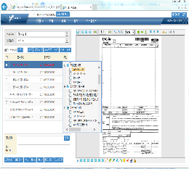
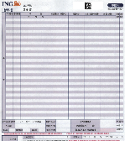
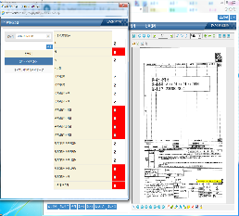
국민건강보험공단
모든 문서를 ECM 기반의 통합레파지토리에서 통합 관리
시스템들과의 연동을 통해 언제어디서든 편리하게 문서를 활용할 수 있도록 구축
구축 개요 및 현황
주요 이슈 및 구축 효과
시스템 명
통합급여정보시스템(통합문서관리 시스템)구축
주 요 이 슈
통합급여 업무 진행시 발생되는 모든 문서를 ECM 기반의 통합레파지토리에서 통합 관리
타 업무 시스템과의 연동을 통한 데이터의 통합관리와 데이터 공유
통합 자료를 외부 위험 요인에서 최대한 보호 할 수 있는 안전한 시스템
체계화된 관리와 문서 분류가 가능한 시스템
구 축 내 용
ECM 기반의 컨텐츠 통합 및 EDMS 구축
기간계 업무시스템들의 문서 통합관리
구 축 효 과
비정형 컨텐츠를 통합 관리하는 ECM 기반의 단일 저장소 및 단일 아키텍처 구성
표준기술(공통 API)을 통한 타 시스템과 손쉬운 연동
복합기 연동 및 개인 PC자료 첨부 기능 제공
정보시스템 기능 개선
문서통합관리를 통한 안정된 문서보관 및 보안 강화

Slide 6

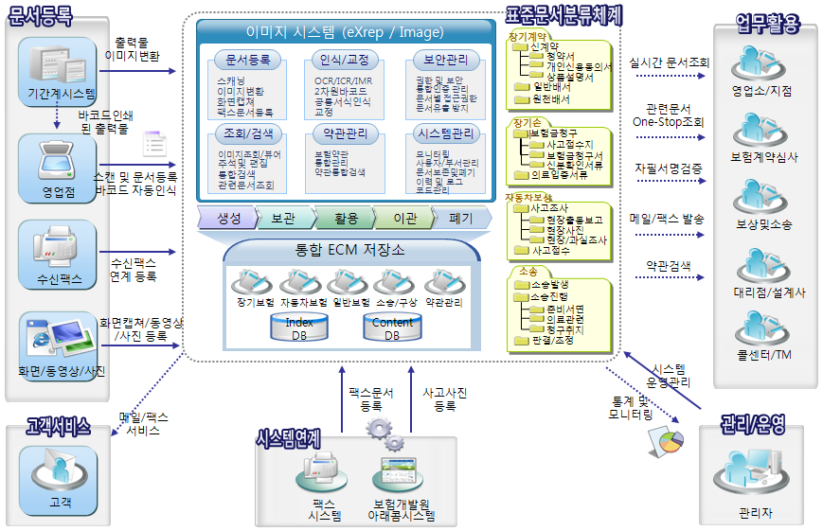
AIG 생명
성능, 보안 및 확장성이 보장 및 스캔 및 업무 활용성이 강화된 이미지 시스템 구축
차세대 시스템 구축시 모든 보험 업무 발생문서 통합 관리 솔루션 적용
구축 개요 및 현황
주요 이슈 및 구축 효과
시스템 명
차세대 시스템 구축 (이미지 시스템)
주 요 이 슈
차세대 시스템 구축시 Paperless Office 구축에 대한 요구 대두
종이문서 중심의 문서관리로 업무 비효율성 발생
중요 정보자산의 체계적인 관리 어려움
유관 부서간의 문서공유 및 협업 어려움
필요한 정보 검색에 많은 시간과 노력이 필요
구 축 내 용
보험업무 전반 발생문서 이미지시스템 통합관리
Paperless Office 환경체계 구축
구 축 효 과
Paperless Office 환경체계 구축
프로세스 혁신을 통한 업무 효율성 증대
시스템 통합 및 연계를 통한 One–Stop 서비스 제공
이미지 문서에 대한 효율적이고 통합적인 관리
팩스, 녹취, 모바일 시스템 연계와 안정적인 운영
문서관리 프로세스 개선 및 표준문서분류체계 수립

Slide 7

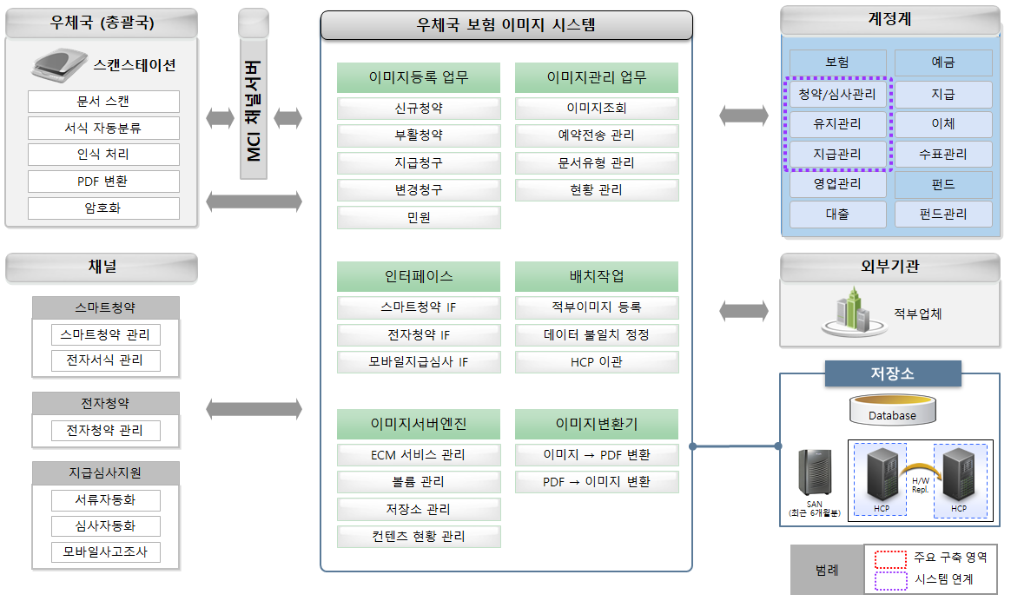
우정사업본부
스마트청약과 전자청약의 실시간 연계를 통한 심사 시간 단축
서식 변경시 자체적으로 문서서식을 용이하게 수정할 수 있도록 서식관리툴 도입
구축 개요 및 현황
주요 이슈 및 구축 효과
시스템 명
보험 이미지시스템 고도화
주 요 이 슈
2008년 구축 후 시스템 노후화로 인한 잦은 장애 및 사용자 불만
중요 정보자산의 체계적인 관리 어려움
유관 부서간의 문서공유 및 협업 어려움
필요한 정보 검색에 많은 시간과 노력이 필요
문서보안 미흡으로 중요 정보의 외부유출 위험 존재
문서관리 프로세스 개선 필요
구 축 내 용
기존 유니온앤이씨(dDims) 제품 윈백
2억 5천만건 (9TB) 데이타 마이그레이션
구 축 효 과
우체국 스캔 이미지 인식 데이터의 모니터링 기능으로 우체국 이미지 등록업무 안내의 효율성 및 편의성 제고
스마트청약과 전자청약의 실시간 연계를 통한 심사 시간 단축
인식 정보 불일치 영역 표시 등 스캔 기능 구축
관리문서의 서식 변경시 간편하고 신속한 시스템 적용
이미지 문서 암호화 및 고객정보 블랙마킹

Slide 8

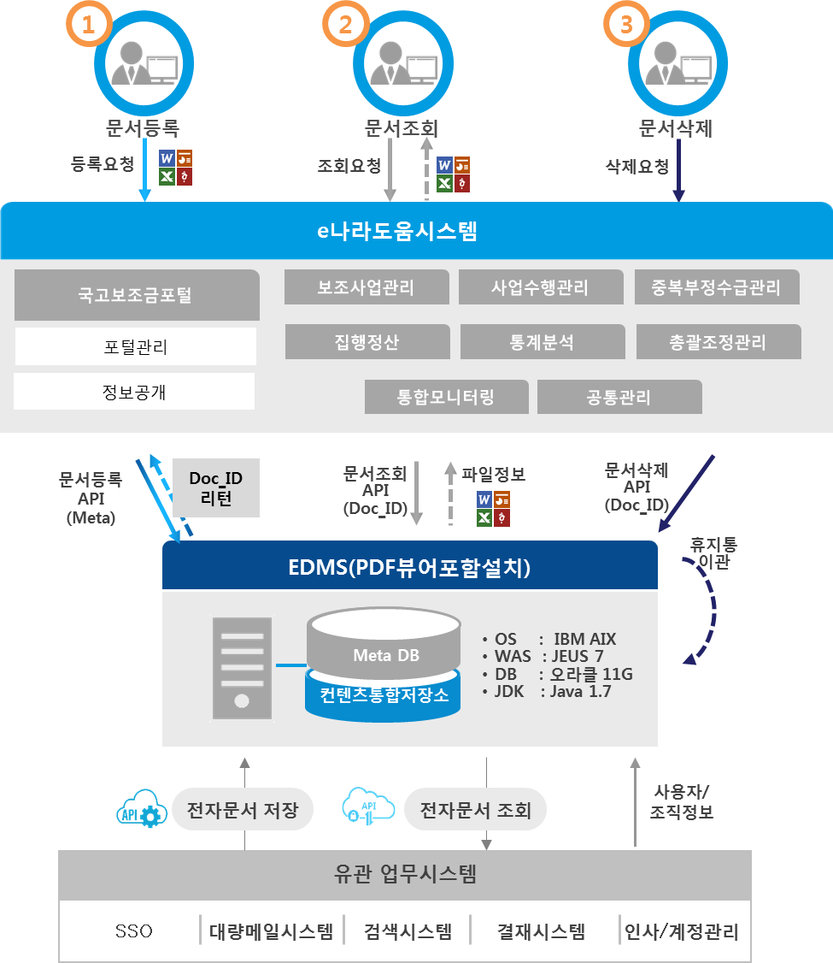
기획재정부(국고보조금, e나라도움)
국고보조금 통합관리시스템 구축 및 e나라도움 연계 EDMS 증설 및 메일 구축 사업 수행
문서를 언제든 활용하고 검색할 수 있도록 프로세스를 정립
구축 개요 및 현황
주요 이슈 및 구축 효과
시스템 명
국고보조금 통합관리시스템
주 요 이 슈
일반문서는 물론 이미지 등의 대용량 파일을 포함하는 형태의 정보를 저장/분류할 수 있는 통합 저장소 제공
저장된 모든 문서의 체계적 관리/활용에 필요한 문서접근 권한 관리, 버전관리, 문서 검색 및 조회기능 등을 제공
협업 극대화를 위한 협업 프로세스, 모바일 환경 지원
시스템의 확장 및 변경의 용이를 위한 유연성과 확장성 제공
구 축 내 용
EDMS 및 ECM 구축
수행내역과 이자 관리 등 정산 업무관리 자동화
구 축 효 과
정산을 위한 증빙서류 관리 및 처리 간소화
사용자 중심의 편리한 운영환경 제공 - 멀티 브라우저 지원 - Non-Active X 기반의 솔루션 제공
중앙부처 및 보조·간접보조사업자가 동일 화면을 통해 동일 정보를 공유함으로써 업무수행의 책임성 강화
안전한 데이터 보관과 데이터의 편리한 관리

Slide 9

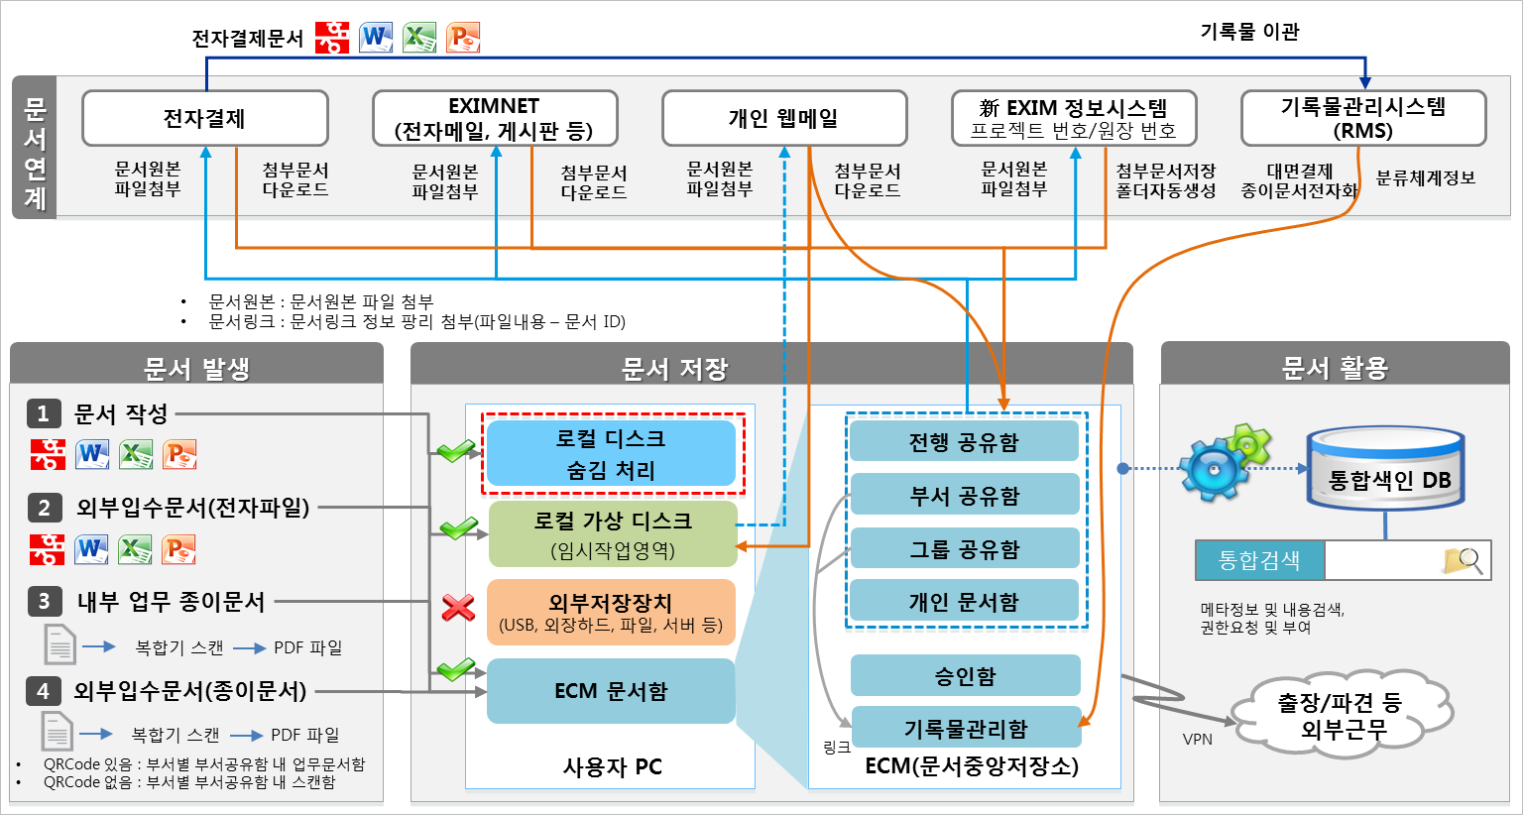
한국수출입은행
문서 손실을 방지하고 효율적인 관리/활용이 될 수 있도록 통합문서관리 환경 구성 구축
개인 PC 등에 산재된 정보·자료의 중앙집중 관리 및 공유체계 개발 - EXIM Cloud
구축 개요 및 현황
주요 이슈 및 구축 효과
시스템 명
新EXIM 정보시스템 구축 사업(2단계)
주 요 이 슈
업무 관련 문서가 다수의 시스템(EDMS, KEXIM CLOUD, 전자결재, RMS 등)에 산재되어 있어 필요 시 문서 검색에 많은 시간 소요
전자결재 문서는 관리되고 있으나, 결재 전 중간문서는 개인 PC에서만 관리하여 관련 업무내용 파악 어려움
개인 PC 중심의 문서관리로 인수인계 및 문서 유실 위험
구 축 내 용
문서중앙화 시스템 구축
ECM 기반의 통합 문서관리 체계 구축
구 축 효 과
모든 기록물의 중앙 관리를 통한 기록물의 누락 방지
저장된 기록물의 재활용 및 중요 자산 축적
중요 문서의 외부 유출을 원천적으로 차단하고, 문서 보안 체계 확보
중앙저장소 통합문서관리시스템(ECM)과 개인 사용자 PC의 안정적인 연계
기록물의 보관 안정성 확보 및 업무처리를 위해 생성, 유통한 문서를 중앙 집중 관리하여 활발한 지식 공유체계 확립

Slide 10

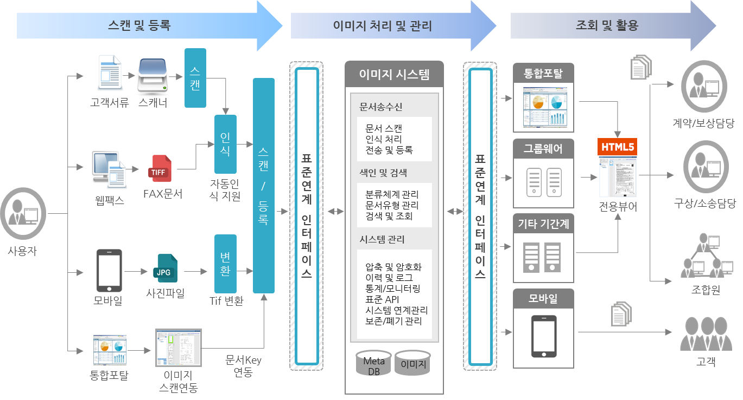
렌터카공제조합
新 통합 업무시스템에서 이미지 서비스 확대 및 요구사항에 부합하기 위한 이미지 시스템 재 구축
이미지 시스템을 최신 아키텍쳐로 설계,구축하여 유관시스템과 연계 강화
구축 개요 및 현황
주요 이슈 및 구축 효과
시스템 명
이미지 시스템 구축
주 요 이 슈
웹팩스, 조합원 서류등 비정형 자료의 통합 관리 및 활용 요구
모바일과의 확장 및 표준 HTML5 뷰어 제공(None ActiveX 적용)
사용자 편의성 기반의 이미지 처리 확장 부가기능 필요
표준분류체계 구성, 문서 자동분류, 자필서명 관리등 기능 업그레이드 필요
통합포탈 시스템과의 유기적인 컨텐츠 연계 구축
통합시스템과 호환성 및 상호 운영성 보장
구 축 내 용
이미지 엔진의 업그레이드 및 데이터 마이그레이션 (엑스텀 -> 엑스렙 서버)
구 축 효 과
신계약, 사고지급, 일반지급업무 관련 심사자들에 대한 신속하고, 안정적인 심사서비스 제공
Paperless Office 업무 환경 구축
이미지 처리 자동화 및 안정적인 이미지 관리 환경 구축
이미지 압축솔루션 도입을 통한 네트워크 트래픽 감소
이미지 열람속도 등 성능 개선
향후 이미지 문서 이외에 비정형 데이터 시스템으로의 확대 고려

Slide 11
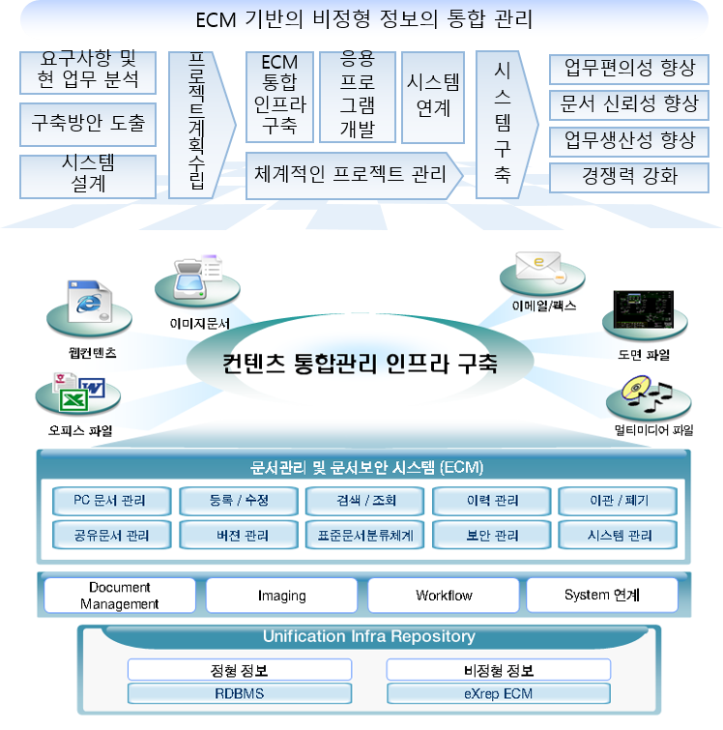
한국교직원공제회
개인정보 마스킹 처리 및 암호화 처리로 보안을 강화하고, 편의성 및 확장성을 개선
다양한 채널로 부터 발생되는 문서를 통합 관리할 수 있는 시스템 구축
구축 개요 및 현황
주요 이슈 및 구축 효과
시스템 명
이미지 보관 시스템 구축
주 요 이 슈
이미지 서식 내의 개인정보 노출 및 파일에 대한 암호화 미처리
유관 부서간의 문서공유 및 협업 어려움
메일, Fax시스템과의 미 연계로 인한 수동적인 자료의 공유
서식변경에 대한 신속성과 간편성에 대한 요구 증대
한정된 인터페이스로 인한 다양한 형태의 발생 문서 보관/관리 체계 미흡
구 축 내 용
ECM기반하의 이미지 보관 시스템 구축
구 축 효 과
전사적인 표준문서 분류체계 수립 후 통합 관리
주석, 확대/축소 등 다양한 기능을 포함하고 있는 이미지 통합뷰어 도입
개인정보 마스킹 처리로 문서의 공유 시 개인정보 유출 방지
사용자/부서별, 권한 그룹별 다양한 권한체계 수립
유관 시스템과 인터페이스 강화
개방형 API를 통한 Common Gateway 연계 기술 적용
타 시스템에서 생성된 문서를 제약업이 보관/관리

Slide 12

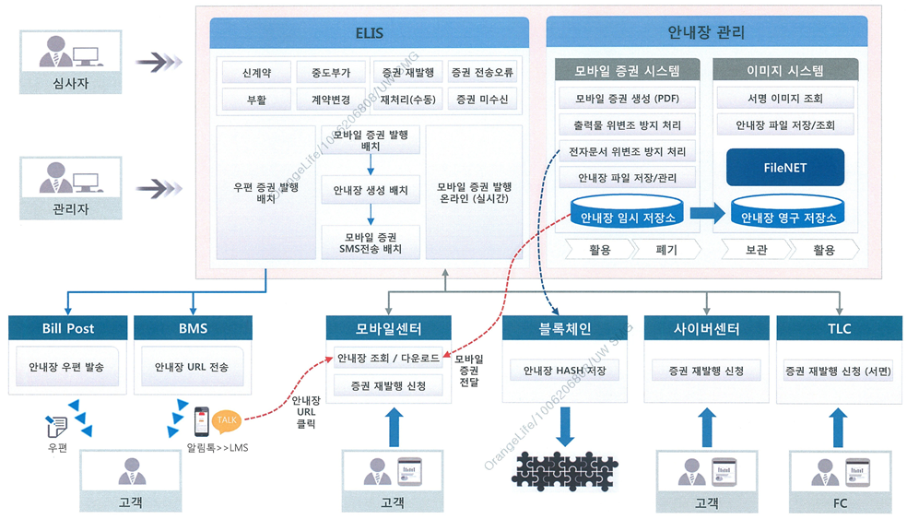
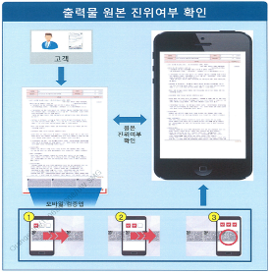
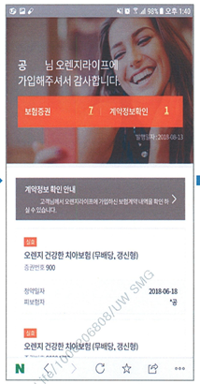
신한라이프(구 오렌지라이프)
블록체인 및 출력물 위변조 방지, 3단 2D 바코드 등 최신 기술 적용
신속 정확한 증권의 고객 전달에 따른 고객 서비스 향상
구축 개요 및 현황
주요 이슈 및 구축 효과
시스템 명
모바일 증권 시스템 구축
주 요 이 슈
고객 전달 증권에 대한 통합 저장 및 관리 기반 필요
신속하고 편리한 고객 증권 전달의 필요성 대두
증권 및 안내장에 대한 위변조 방지 대책 필요
친환경 정책에 따른 종이문서의 절감 필요
구 축 내 용
블록체인 및 출력물 위변조 방지 적용
ECM 및 모바일 연동
구 축 효 과
모바일 및 SNS를 활용한 안내장 관련 서비스에 대한 고객의 편의성 및 만족도 향상
모바일 증권 자산의 관리 기반 확보
모바일 안내장 생성부터 유통에 대한 이력관리 확보
출력물 위변조 방지 적용으로 출력물 위변조에 대한 보안 강화
고객 정보자산의 보안 강화
디지털 기반의 Paperless 환경 체제 구축

Slide 13

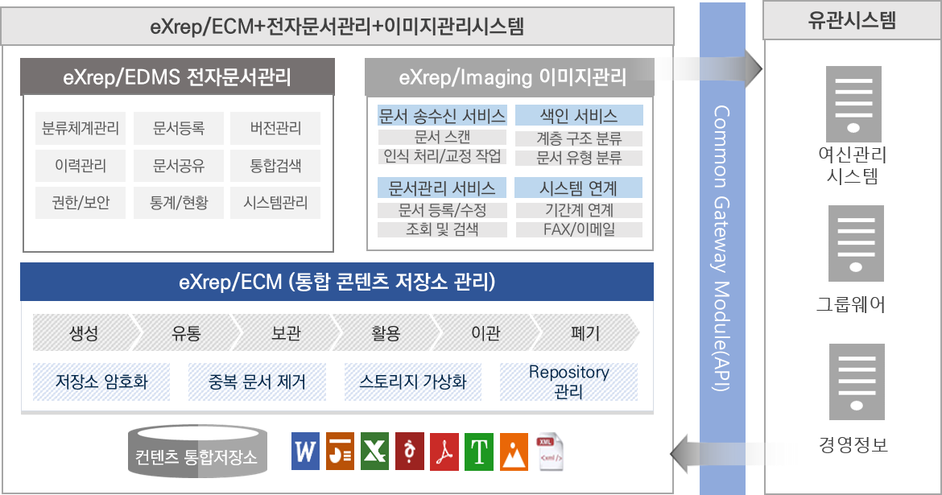
바로저축은행
통합 컨텐츠 관리를 위한 ECM 기반 전문 전자문서 및 이미지 관리 시스템 구축 적용
여신업무시스템 및 기간계 시스템의 데이터 연계를 통한 데이터 중복 처리 프로세스 간소화
구축 개요 및 현황
주요 이슈 및 구축 효과
시스템 명
바로저축은행 통합 TF 시스템 구축
주 요 이 슈
구 축 내 용
ECM 기반 문서관리시스템 구축
기 구축 사용중인 시스템 노후화로 인한 활용율 저하
여신 및 기간계 정보 통합 저장 및 관리 기반 필요
신속하고 편리한 업무 정보 공유 필요성 대두
다양한 콘텐츠의 통합 보관, 변경, 폐기 등 절차 필요
각 시스템별 별도 파일관리로 인한 효율적 운영 어려움
이미지 관리 시스템 구축
구 축 효 과
통합 컨텐츠 관리를 위한 전문 엔진 구축
문서보안기능을 통해 불법유출에 대한 보안성을 향상
이미지 관리 시스템 적용을 통한 종이 문서 발생 비용 절감
여신 업무 서류 접수 처리 간소화
개인PC 등에 산재된 정보·자료의 통합 관리 및 공유체계 개발
이미징 엔진의 도입으로 접수 및 발송문서의 체계적인 관리

Slide 14

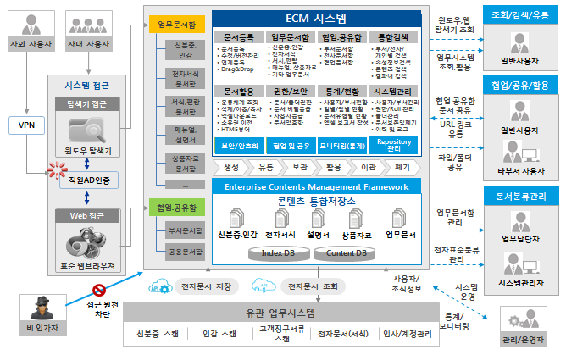
KB증권
상품별로 분산 관리되는 다양한 컨텐츠(상품설명서, 약관, 등) 통합관리 및 고객 서비스 활용
타 시스템의 각종 고객서류, 신분증, 인감 및 전자서식을 표준 API연계를 통한 ECM 통합관리
구축 개요 및 현황
주요 이슈 및 구축 효과
시스템 명
ECM 구축 사업
주 요 이 슈
영업점 디지털 창구 업무에 필요한 전자서식, 신분증, 인감, 문서 이미지 등의 전자문서의 통합관리 필요성
다양한 상품컨텐츠에 대한 통합 관리 방안 부재
사내의 다양한 콘텐츠의 통합 보관, 변경, 폐기 등 절차 필요
각 시스템별 별도 파일관리로 인한 효율적 운영 어려움
구 축 내 용
표준업무자료Office Pro 연동 및 탐색기 공유
타 시스템 문서파일 통합관리
구 축 효 과
중요 정보 자산의 통합적인 자산화 체계 구축 - ECM에서 업무 시스템별 파일 통합 관리 및 통계현황 제공 - 문서 등록, 유통, 활용, 보관 및 폐기 등 문서 LifeCycle 관리
다양한 고객 서비스 제공 - Office Pro의 화면에서 표준업무자료 바로 등록/조회 - 약관 등 교부서류 고객에게 SMS 발송
편리한 부서내 자료 공유 및 협업 - ECM 탐색기를 활용한 부서내 자료 공유 관리 - 파일서버 활용시 보안 및 권한 문제 해결

Slide 15

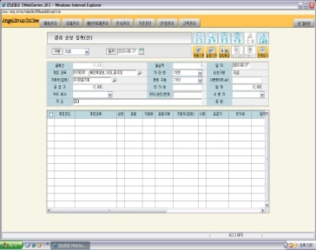
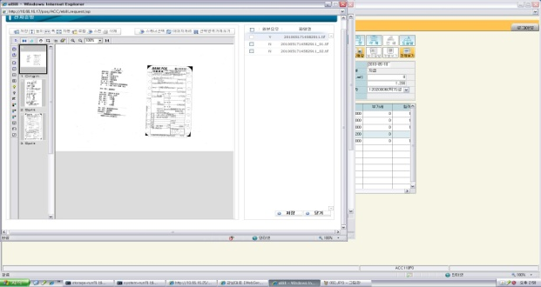
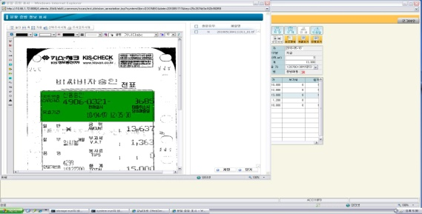
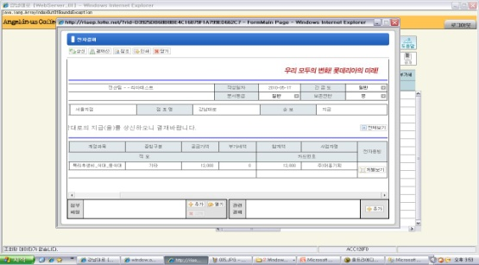
KB금융그룹
KB금융그룹 10개 산하기관 문서 유통 관리 시스템
KB금융그룹사에 분산되어 있는 각종 문서를 표준화된 관리 체계를 통해 통합관리 하고 유통
구축 개요 및 현황
주요 이슈 및 구축 효과
시스템 명
KB금융그룹 통함문서유통 시스템
주 요 이 슈
KB금융 그룹에 분산되어 있는 종이문서,결재문서등의 통합관리 & 유통의 필요성
KB금융 그룹 계열사별 분산관리 되는 legacy 시스템과 연계를 통해 통합 관리 필요성 대두
각종 증빙자료 , 참조 자료의 통합된 유통 체널 구축 필요
구 축 내 용
KB금융그룹 계열사간 그룹웨어/포탈 과 통합 연계
KB금융그룹산하 10개의 계열사 사용
구 축 효 과
계열사간 증빙 자료, 업무 자료의 공유 활용 체계 마련
문서 유통 환경구축을 통한 신뢰된 자료 관리 구현
편리한 문서 공유 쳬계 구축을 통한 경영업무 환경 개선
계열사간 증빙 자료, 업무 자료의 공유 활용 체계 마련
문서 검색 및 양식 표준화 등 원본성 및 중복성 배제
Paperless를 통한 ESG 실현 및 근거 생성
경리순보 연동화면
이미지 자동 분리 화면
이미지 포스트잇 기능
전자결재 연동 화면

